Slide 1
IP核
存储器IP核生成
-

Slide 2
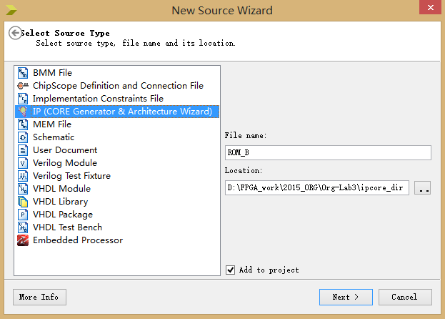
ROM_D IP Core-U2
用IP核生成器建立1024×32bit的ROM核
〖第一步〗在ISE集成菜单上从Project选择New Source，将弹出如如下新模块源母板生成向导窗口。
填入ROM_D/B
注意用小写字母
选择
点击

Slide 3
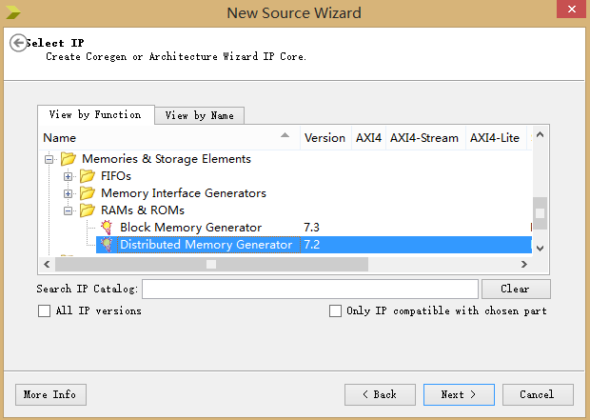
〖第二步〗点击Next弹出IP核选择窗口
选择核：Memories & Storage Elements → RAMs & ROMs
选择Distributed Memory Generator 7.2 或Block Memory Generator (注意：有时钟）
Distributed Memory ： 符合异步访问要求
Block Memory Generator： 是同步访问
点击
选择

Slide 4
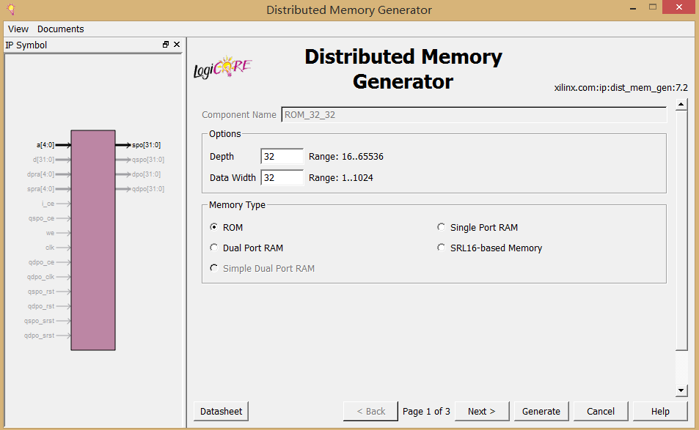
〖第三步〗核参数设置
弹出窗口第1页 注意：无时钟
填入：
Depth 1024
Data Width 32
选择：
ROM
1024
点击

Slide 5
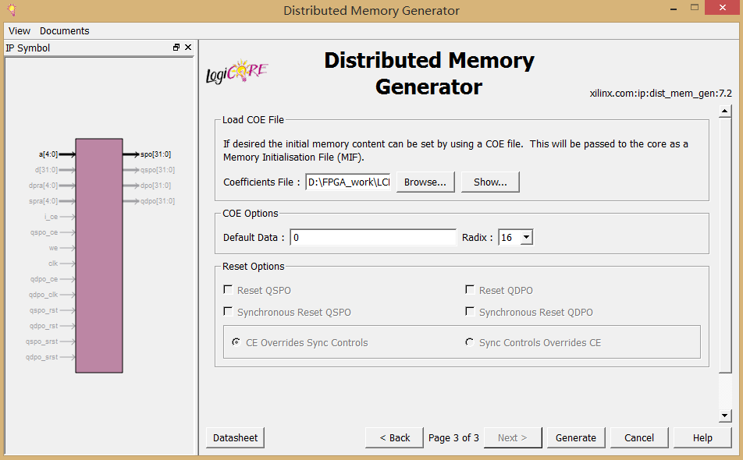
〖第四步〗关联初始化文件并生成ROMIP核
点击Next，跳过第2页 弹出窗口第3页
点击“Browse...”选择初始化关联文件（ROM.coe）
其余不用修改
点击Browse关联 Init File
点击查验
I9_men.coe
最后点击生成
查看Datasheet

Slide 6
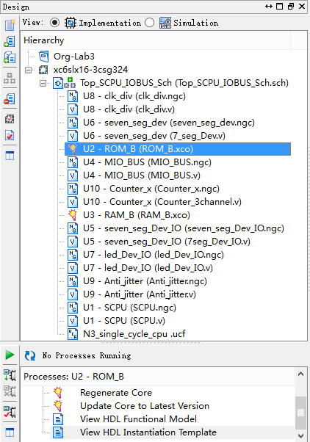
〖第五步〗生成后调用
核生成后在设计窗口出现ROM_B.xco模块
点击View HDL Instantiation Template 查看核调用结构：
ROM_B your_instance_name (
.a(a), // input [9 : 0] a
.spo(spo) // output [31 : 0] spo
);
在当前工程的ipcore_dir目录下有核的 图形符号：ROM_B.sym
这个图形符号非常大，需要修改
此ROM核在顶层直接调用

Slide 7
ROM初始化文件：.coe
ROM.coe格式
可以用ISE打开编辑，也可以用普通文本编辑工具
格式如下：
第一行：说明是初始化参数向量采用16进制（也可以2进制）
第二行：初始化向量名
第三行开始：初始化向量元素，用逗号“，”分隔，分号结束
文件头、尾部可以用“#”号加注释，中间不可以
memory_initialization_radix=16;
memory_initialization_vector=
00000000, 11111111, 22222222, 33333333, 44444444, 55555555, 66666666, 77777777, 88888888, 99999999, aaaaaaaa, bbbbbbbb,
cccccccc, dddddddd, eeeeeeee, ffffffff, 557EF7E0, D7BDFBD9, D7DBFDB9, DFCFFCFB, DFCFBFFF, F7F3DFFF, FFFFDF3D, FFFF9DB9, FFFFBCFB, DFCFFCFB, DFCFBFFF, D7DB9FFF, D7DBFDB9, D7BDFBD9, FFFF07E0, 007E0FFF, 03bdf020, 03def820, 08002300;
此数据用于下板测试
红色数据是LED图形

Slide 8
ROM初始化文件：.coe
ROM.coe格式
可以用ISE打开编辑，也可以用普通文本编辑工具
格式如下：
第一行：说明是初始化参数向量采用16进制（也可以2进制）
第二行：初始化向量名
第三行开始：初始化向量元素，用逗号“，”分隔，分号结束
文件头、尾部可以用“#”号加注释，中间不可以
memory_initialization_radix=16;
memory_initialization_vector=
00000000, 11111111, 22222222, 33333333, 44444444, 55555555, 66666666, 77777777, 88888888, 99999999, aaaaaaaa, bbbbbbbb,
cccccccc, dddddddd, eeeeeeee, ffffffff, 557EF7E0, D7BDFBD9, D7DBFDB9, DFCFFCFB, DFCFBFFF, F7F3DFFF, FFFFDF3D, FFFF9DB9, FFFFBCFB, DFCFFCFB, DFCFBFFF, D7DB9FFF, D7DBFDB9, D7BDFBD9, FFFF07E0, 007E0FFF, 03bdf020, 03def820, 08002300;
此数据用于下板测试
红色数据是LED图形

Slide 9
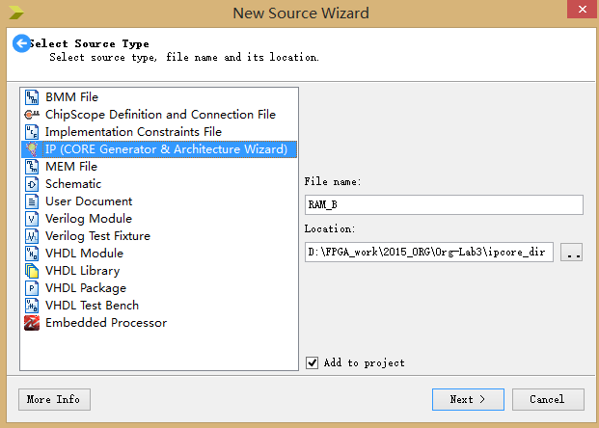
RAM_B IP Core-U3
与ROM相同用ISE核生成器实现RAM
用IP核生成器建立1024×32bitRAM核
〖第一步〗在ISE集成菜单上从Project选择New Source，将弹出如如下新模块源母板生成向导窗口。
填入RAM_B
注意用小写字母
选择
点击

Slide 10
ROM初始化文件：.coe
ROM.coe格式
可以用ISE打开编辑，也可以用普通文本编辑工具
格式如下：
第一行：说明是初始化参数向量采用16进制（也可以2进制）
第二行：初始化向量名
第三行开始：初始化向量元素，用逗号“，”分隔，分号结束
文件头、尾部可以用“#”号加注释，中间不可以
memory_initialization_radix=16;
memory_initialization_vector=
00000000, 11111111, 22222222, 33333333, 44444444, 55555555, 66666666, 77777777, 88888888, 99999999, aaaaaaaa, bbbbbbbb,
cccccccc, dddddddd, eeeeeeee, ffffffff, 557EF7E0, D7BDFBD9, D7DBFDB9, DFCFFCFB, DFCFBFFF, F7F3DFFF, FFFFDF3D, FFFF9DB9, FFFFBCFB, DFCFFCFB, DFCFBFFF, D7DB9FFF, D7DBFDB9, D7BDFBD9, FFFF07E0, 007E0FFF, 03bdf020, 03def820, 08002300;
此数据用于下板测试
红色数据是LED图形

Slide 11
ROM初始化文件：.coe
ROM.coe格式
可以用ISE打开编辑，也可以用普通文本编辑工具
格式如下：
第一行：说明是初始化参数向量采用16进制（也可以2进制）
第二行：初始化向量名
第三行开始：初始化向量元素，用逗号“，”分隔，分号结束
文件头、尾部可以用“#”号加注释，中间不可以
memory_initialization_radix=16;
memory_initialization_vector=
00000000, 11111111, 22222222, 33333333, 44444444, 55555555, 66666666, 77777777, 88888888, 99999999, aaaaaaaa, bbbbbbbb,
cccccccc, dddddddd, eeeeeeee, ffffffff, 557EF7E0, D7BDFBD9, D7DBFDB9, DFCFFCFB, DFCFBFFF, F7F3DFFF, FFFFDF3D, FFFF9DB9, FFFFBCFB, DFCFFCFB, DFCFBFFF, D7DB9FFF, D7DBFDB9, D7BDFBD9, FFFF07E0, 007E0FFF, 03bdf020, 03def820, 08002300;
此数据用于下板测试
红色数据是LED图形

Slide 12
RAM_B IP Core-U3
与ROM相同用ISE核生成器实现RAM
用IP核生成器建立1024×32bitRAM核
〖第一步〗在ISE集成菜单上从Project选择New Source，将弹出如如下新模块源母板生成向导窗口。
填入RAM_B
注意用小写字母
选择
点击

Slide 13
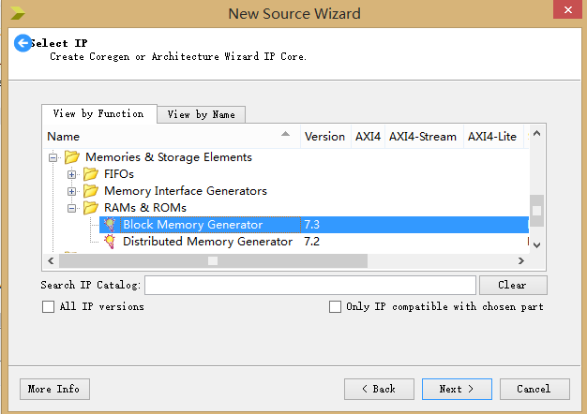
〖第二步〗点击Next弹出IP核选择窗口
选择核：Memories & Storage Elements → RAMs & ROMs
选择BLOCK Memory Generator 7.3 注意：与ROM选择不同
点击Next，直接弹出参数设置窗口第2页
选择
点击

Slide 14
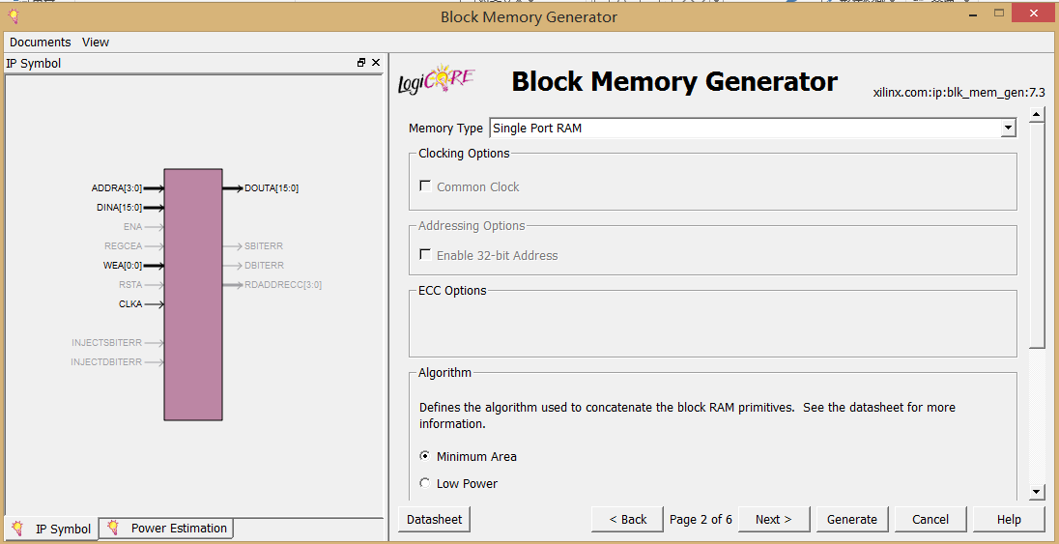
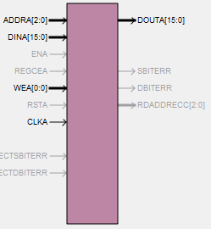
〖第三步〗核参数设置
点击Next，直接弹出窗口第2页 注意：有时钟
下拉选择：
单端口RAM

Slide 15
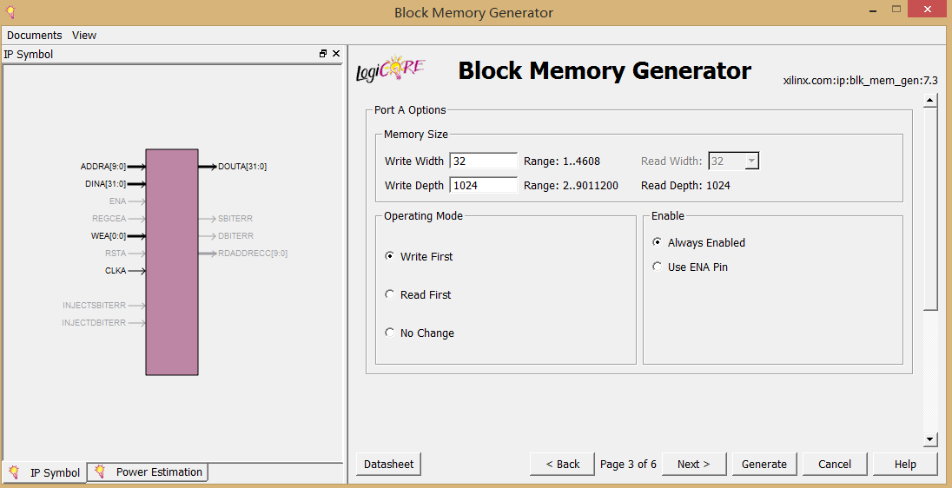
〖第三步〗核参数设置
点击Next，弹出窗口第3页
填入：
Write Width 32
Write Depth 1024
选择：
Always Enabled
点击

Slide 16
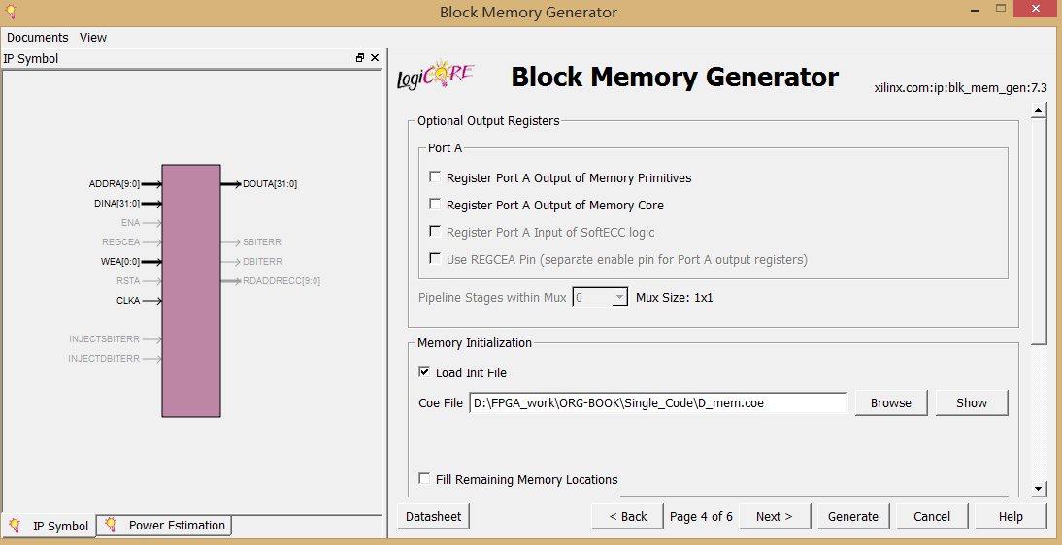
本实验RAM无初始化数据
〖第四步〗关联初始化文件并生成RAM IP核
点击Next，弹出窗口第4页
点击“Browse...”选择初始化关联文件（本实验无）
其余不用修改
点击选中Load Init File
点击Browse关联 Init File
点击查验
最后点击生成
查看Datasheet

Slide 17
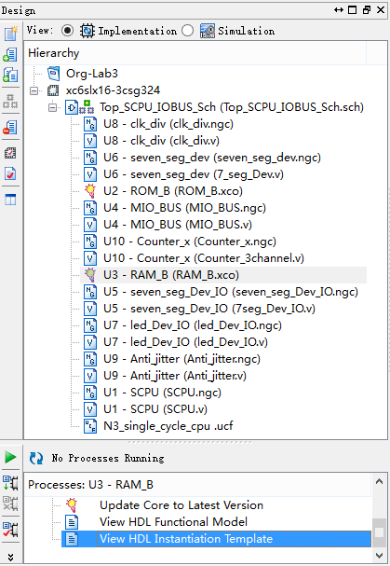
〖第五步〗生成后调用
核生成后在设计窗口出现RAM_B.xco模块
点击View HDL Instantiation Template 查看核调用结构：
RAM_B U3 (
.clka(clk_m), // input clka
.wea(data_ram_we), // input [0 : 0] wea
.addra(ram_addr), // input [9 : 0] addra
.dina(ram_data_in), // input [31:0] dina
.douta(ram_data_out)// output [31:0] douta
);
在当前工程的ipcore_dir目录下有核的 图形符号：RAM_32_32.sym
这个图形符号非常大，需要修改
此RAM核在顶层模块中调用
Notes:
.addra(ram_addr), // 地址线，来自MIO_BUS
.dina(ram_data_in), // 输入数据线，来自MIO_BUS
.douta(ram_data_out) // 输出数据线，来自MIO_BUS
);

Slide 18
END

